Slide 2
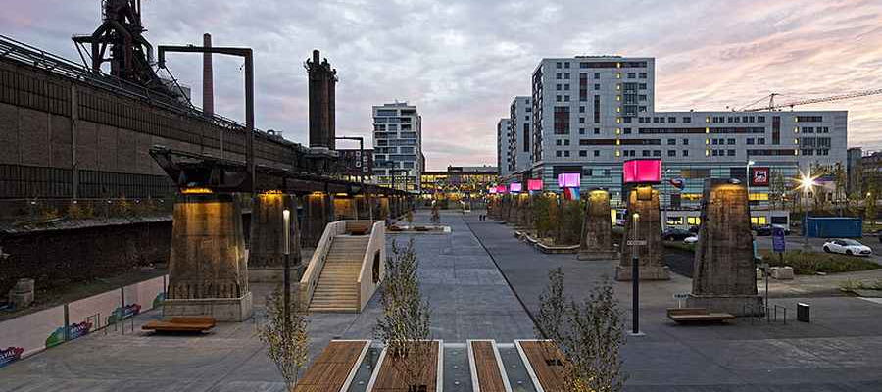
URBANISME OPERATIONNEL & POLITIQUE FONCIERE Cédric Dresse
Notes:
Bonjour,
J’ai la chance de vous présenter non pas un livre du CoDT mais DEUX livres, à savoir les livres V et VI.

Slide 3
Livre V : AT & Urbanisme opérationnels
Sites à Réaménager (SAR) et Site de Réhabilitation Paysagère et Environnementale (SRPE)
Périmètre de Remembrement Urbain (PRU)
Revitalisation urbaine (inchangé)
Rénovation urbaine (inchangé)
Procédures conjointes
Dispositions financières

Slide 4
Livre VI : Politique foncière
Procédures d’expropriation
Droit de préemption
Remembrement et Relotissement
Moins-values
Plus-values
Taxes communales

Slide 5
Livre V : Urbanisme opérationnel
Comment appliquer les 2 objectifs portés par le CoDT ?
La lutte contre l’étalement urbain
Le soutien au développement économique
Accompagner et surtout faciliter la démarche des développeurs de projet en particulier dans le recyclage des friches (SAR –SRPE) et la reconstruction de la ville sur la ville (PRU)
Réduire les délais par les procédures conjointes
Notes:
Développer les enjeux vis-à-vis des friches et de leur redéveloppement
Préciser les actions du GW : FEDER, Plan Marshall, Appel à projets
Faire le lien avec l’inventaire SAR et sa prochaine diffusion

Slide 6
Livre V : AT & Urbanisme opérationnel
SAR & SRPE
Définition :
Bien immobilier qui a été ou qui était destiné à accueillir une activité autre que le logement
Bien dont le maintien dans son état actuel est contraire au bon aménagement des lieux
déstructurant vis-à-vis de son contexte
Notes:
Expliquer ce que c’est un SAR : on se limite plus au friches économiques à l’abandon mais tout bâtiment considéré comme déstructurant
Soit école, usines, écoles, bâtiments administratifs, etc…

Slide 7
Livre V : AT & Urbanisme opérationnel
SAR & SRPE
Les SAR sont arrêtés pour des raisons opérationnelles, indépendamment des plans de secteur, schémas et guides.
Adoption d’un périmètre SAR vaut permis d’urbanisme pour les actes et travaux de réhabilitation et de rénovation définis, par les articles R.V.1-2 & 1-3
Plus de rapport d’incidences environnemental
Notes:
Préciser qu’un SAR n’est pas un outil de planification: aujourd’hui on utilise plus les SAR pour s’écarter du plan de secteur, d’un règlement communal et autre, alors que sa vocation est de permettre de bénéficier de subventions pour sa réhabilitation
Procédure unique : en une seul phase, on détermine le périmètre et les travaux éligibles dans le cadre de subvention de la région wallonne
Plus de RIE. En effet, il s’agit ici de périmètre et non de plan – schéma. De cette manière, fini la confusion classique lors de l’enquête publique ou les remarques portent sur un projet et non sur le périmètre
De plus, on évite de réaliser deux fois l’évalutation environnementale (stade périmètre + stade permis)

Slide 8
Livre V : AT & Urbanisme opérationnel
SAR ET SRPE
20 jours pour accusé réception du dossier de demande de reconnaissance
Composition du dossier définie dont la cartographie qui pourra être directement communiquée par l’opérateur.
Dispense de permis d’urbanisation pour les futures divisions dans les SAR et SRPE

Slide 9
Livre V : AT & Urbanisme opérationnel
PRU
Outil opérationnel → le contenu et la procédure relative au périmètre de remembrement urbain sont rapatriés du Livre IV au Livre V. Le périmètre est arrêté pour des raisons opérationnelles, indépendamment des plans de secteur, schémas et guides
Approbation sur la base d’un dossier «light» reprenant :
le périmètre et sa justification;
un rapport des actes et travaux projetés, un plan d’occupation et une visualisation en 3D
Dispense de permis d’urbanisation pour les futures divisions dans les PRU
Notes:
UN PRU vise toujours à dynamiser, développer et renforcer le potentiel des centres de villes et de villages.
l’outil concerne tant les zones bâties en milieu urbain qu’en milieu rural

Slide 10
Livre V : AT & Urbanisme opérationnel
PROCEDURES CONJOINTES
Deux possibilités de procédure périmètre-permis sont instaurées dans le cadre des outils opérationnels :
soit l’adoption d’un périmètre SAR ou SRPE
soit l’adoption d’un PRU
menée conjointement avec une procédure relative au permis d’urbanisme, permis d’urbanisation, permis d’environnement, permis unique, permis technique de voirie

Slide 11
Livre V : AT & Urbanisme opérationnel
PROCEDURES CONJOINTES
Procédures d’instruction du périmètre et du permis s’effectuent parallèlement selon leur propres règles
Contenu du dossier = éléments requis pour le volet périmètre et pour le volet permis
Plus de rapport des incidences environnementales mais uniquement l’évaluation environnementale liée au projet (notice EIE ou EIE)
Enquête publique unique
L’arrêté relatif au périmètre SAR/SRPE/PRU vaut permis d’urbanisme
Notes:
Deux procédures introduites en parallèle mais dépendantes l’une de l’autre
Respect des règles relatives à l’adoption du périmètre, ni à celles relatives à la demande de permis
Une SEULE enquête publique
Un SEUL acte administratif

Slide 12
Livre V : AT & Urbanisme opérationnel
PROCEDURES CONJOINTES
Ces deux possibilités ont pour objectif commun de réduire les délais :
A l’attention des pouvoirs publics afin d’accélérer la réhabilitation des friches dans le cadre d’actions prioritaires du Gouvernement
A l’attention des développeurs de projets via un cadrage des délais de procédures

Slide 13
Livre V : AT & Urbanisme opérationnel
DISPOSITIONS FINANCIÈRES
CWATUP | CoDT
L’assainissement du sol jusqu’à 25 % des travaux | Plus de limite à l’assainissement du sol
Actes et travaux de réhabilitation/rénovation : Prise en charge à 100 % | Actes et travaux de réhabilitation/rénovation : 80 % sur la 1ère tranche de 1 million 50 % sur le solde
Objectif : Rationaliser les coûts et inciter les opérateurs à présenter des dossiers plus performants

Slide 14
Livre VI : Politique foncière
PROCÉDURES D’EXPROPRIATION
Adaptation au niveau des nouveaux outils du CoDT (ZEC, ZER,…)
Refonte de l’actuel article 58, alinéa 1er du CWATUP et de l’actuel article 181, alinéa 1er du CWATUP.

Slide 15
Livre VI : Politique foncière
DROIT DE PRÉEMPTION
Adaptation au niveau des nouveaux outils du CoDT (ZEC, ZER,…)
Durée du droit de préemption : 5 ans → 15 ans, renouvelable par période de maximum 5 ans
REMEMBREMENT ET RELOTISSEMENT
Reprise des actuels articles 72 à 75 du CWATUP.

Slide 16
Livre VI : Politique foncière
MOINS-VALUES
Il s’agit de la reprise des mécanismes des articles 70 et 71 actuels du CWATUP, restructurés et divisés en de multiples articles pour bien identifier les hypothèses :
d’absence d’indemnisation, réduction ou de refus d’indemnisations,
le droit à l’indemnisation,
le calcul de l’indemnité,…

Slide 17
Livre VI : Politique foncière
RÉGIME DES PLUS-VALUES
Il est instauré une taxe sur les plus-values (de 1% à 30%, par tranche), à la suite d’une modification du plan de secteur qui donne de la valeur à une parcelle (bénéfice forfaitaire présumé).

Slide 18
Livre VI : Politique foncière
La partie taxée est égale à 50 % du montant forfaitaire figurant au tableau suivant :

Slide 19
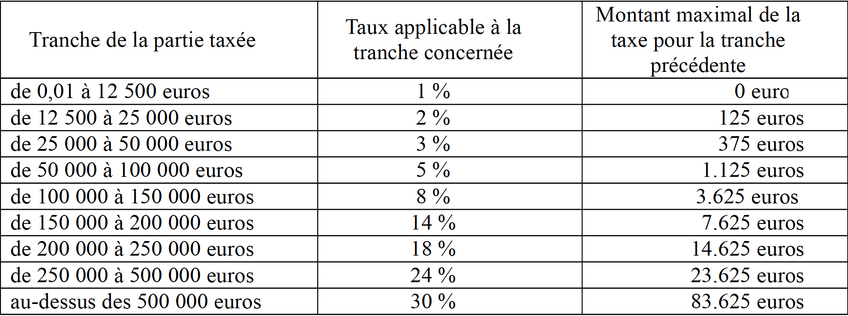
Livre VI : Politique foncière
La taxe est établie par tranches soumises séparément à un pourcentage d’imposition spécifique

Slide 20
Livre VI : Politique foncière
PLUS-VALUES
La taxe est due lorsque deux conditions sont remplies :
1. Une parcelle bénéficie d’une ou plusieurs modifications de destination suite à l’élaboration ou à la révision de tout ou partie du plan de secteur
ET :
2. Soit :
transmission d’un droit réel par acte authentique et à titre onéreux
obtention d’un permis qui n’aurait pu être obtenu avec la destination initiale

Slide 21
Livre VI : Politique foncière
TITRE DE PROPRIETE TERRAIN EN ZONE AGRICOLE
Création d’une zone d’habitat (Art. D.V.49, 1°)
Parcelle de 5.000 m2
23,77 €/m2 x 5.000 m2 = 118.850 € Taxe sur la tranche de 0 à 100.000 €= 3.625€ Taxe sur le solde = (118.850 – 100.000)*0,08 = 1.508 € Soit un total de 3.625 € + 1.508€ = 5.133 €
TITRE DE PROPRIETE TERRAIN EN ZONE AGRICOLE
Création d’une zone d’activité économique (Art. D.V.49, 12°)
Parcelle de 5.000 m2
13,59 €/m2 x 5.000 m2 = 67.950 € Taxe sur la tranche de 0 à 50.000 €= 1.125 € Taxe sur le solde =(67.950– 50.000)*0,05 = 897,50 € Soit un total de 1.125 € + 897,50 € = 2.022,50 €

Slide 22
Livre VI : Politique foncière
PLUS-VALUES
Le redevable est la (les) personne (s) qui est (sont) propriétaire ou nu-propriétaire du bien au moment de l’entrée en vigueur de la révision du plan de secteur.
L’obligation de contribution est transmise à la personne physique ou morale à laquelle le droit de propriété ou de nue-propriété est transmis gratuitement ou par succession ou donation.

Slide 23
Livre VI : Politique foncière
PLUS-VALUES
La taxe sur les bénéfices de la planification est calculée à partir du bénéfice forfaitaire présumé de la parcelle suite à une ou plusieurs modifications de destinations des parcelles ou partie de parcelle concernée.
La superficie de la parcelle est celle qui est déclarée et enregistrée au cadastre.

Slide 24
Livre VI : Politique foncière
EXONÉRATIONS
Lorsque le bénéfice concerne des propriétés publiques (RW, provinces, communes, etc…)
Lorsque la modification porte sur une superficie de moins de 200 m2 par parcelle
Lorsque la révision est adoptée pour répondre à une obligation d’indemnisation
En cas d’inscription d’une ZEC/ZER/zone destinée à l’urbanisation sans compensation contenant un périmètre SAR/SRPE

Slide 25
Livre VI : Politique foncière
TAXES COMMUNALES
Les communes tiennent un inventaire reprenant :
les parcelles pour lesquelles il existe un permis de lotir ou d’urbanisation non frappé de caducité et qui ne sont pas encore bâties
les parcelles non bâties situées en :
zone d’habitat,
Zone d’habitat à caractère rural,
zone d’aménagement communal concerté mise en œuvre au sens de l’article D.II.42 et affectée à l’habitat,
zone d’enjeu communal,
zone d’enjeu régional affectée à l’habitat,

Slide 26
Livre VI : Politique foncière
TAXES COMMUNALES
Les communes peuvent établir une taxe sur les parcelles non bâties situées :
dans le périmètre d’urbanisation non périmé au sein d’une ZEC
dans une ZEC et en bordure d’une voie publique suffisamment équipée
dans le périmètre d’un permis d’urbanisation non périmé en dehors d’une ZEC
en bordure d’une voie publique suffisamment équipée et :
dans une zone d’habitat ou d’habitat à caractère rural
inscrite au plan de secteur ou dans une ZACC affectée
à l’habitat ou à l ’habitat à caractère rural

Slide 27
Merci de votre attention

